Slide 1
Medellín a través de la innovación y la tecnología
David calle González // 2019

Slide 2
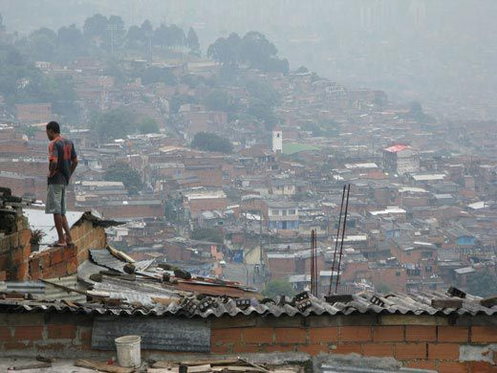
Inicios
“habría sido a inicios de los años noventa del siglo XX y durante toda la década, la ciudad más violenta del mundo si para entonces hubiese existido un ranking”
Se emprendieron diversas acciones desde la sociedad civil
programas como las Casas juveniles o los Núcleos de Vida Ciudadana
Las expresiones artísticas y culturales se constituyeron como símbolo de resistencia.

Slide 3
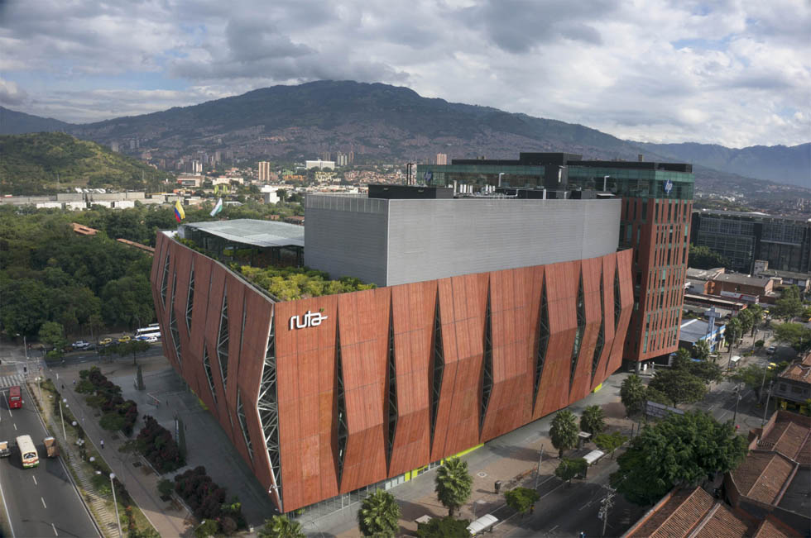
Inicios de la innovación
En el “Plan de Desarrollo de la Ciudad 2004- 2007”, se concibió el programa “Cultura E” (cultura del emprendimiento)
Hubo programas como: Parque E, “Medellín, mi Empresa”, “Medellín Ciudad Clúster”
2008-2011: surgen Ciudad E, rutaN

Slide 4
Sistema Regional de Emprendimiento e Innovación
Incubadora de Empresas de Base Tecnológica de Antioquia (Creame).
Centro de Ciencias y Tecnologías de Antioquia.
Tecnova
Parque E
Tecnosoft
Ruta N
deben contribuir a la generación de nuevos desarrollos empresariales, tecnológicos, científicos y de innovación en la ciudad

Slide 5
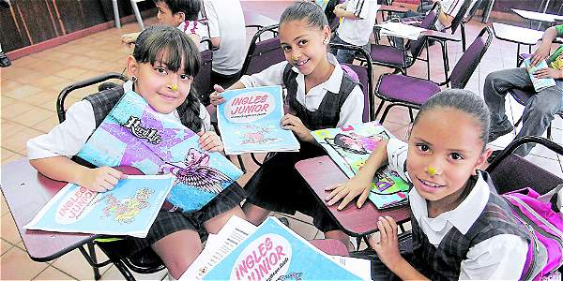
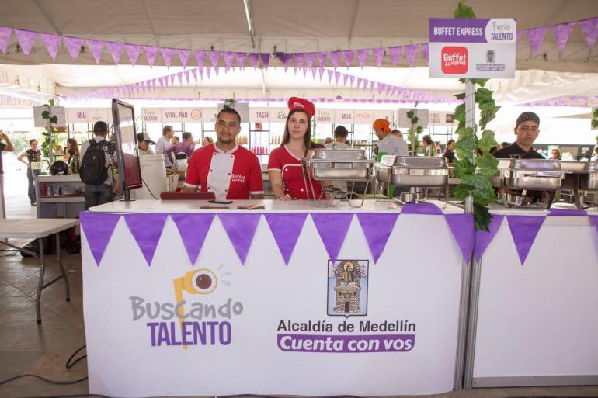
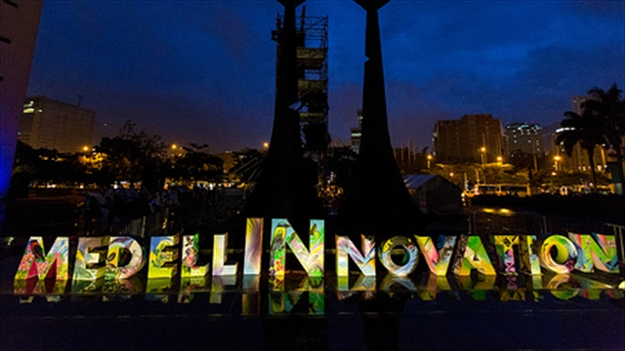
Los tres pilares
Educación
Emprendimiento
Innovación

Slide 6

Referente mundial
haber sido galardonada con el premio de la ciudad del año en innovación a nivel mundial, por encima de Nueva York, Tel Aviv y un grupo de más de 200 ciudades inicialmente nominadas, en el marco de una competencia liderada por el Citi Group, el Wall Street Journal y el Urban Land Institute.
Busca convertirse en la capital del conocimiento y la innovación de América Latina

Slide 7
Centro de la cuarta revolución industrial
Desde Davos (Suiza) donde avanza el Foro Económico Mundial (WEF), por sus siglas en inglés, Colombia conoció la noticia de que en el país quedará el primer centro para la Cuarta Revolución Industrial de Hispanoamérica, con el que la ciudad vuelve a quedar en el foco de la innovación y a plantearse retos para trabajar en el uso de la tecnología en la resolución de problemas.
En el complejo de Ruta N quedará este centro, que pretenderá ser un epicentro de política pública y estrategia para impulsar la transformación de la economía de Medellín y Colombia hacia la Cuarta Revolución Industrial

Slide 8
referencias
https://www.museocasadelamemoria.gov.co/medellin/decada-los-90/
Otis, J. (2014). La transformación de Medellín. Latin Trade (Spanish) 22(5), 80-84. Recuperado de: https://bit.ly/2tmIZFn
Palacio, H., & Mauricio, A (2015). Medellín: capital de la innovación.
Ingeniería Solidaria 11(18), 41-56. Doi:10.16925/in.v11i18.990
https://www.dinero.com/pais/articulo/centro-para-la-cuarta-revolucion-industrial-en-medellin/266221

